Slide 1
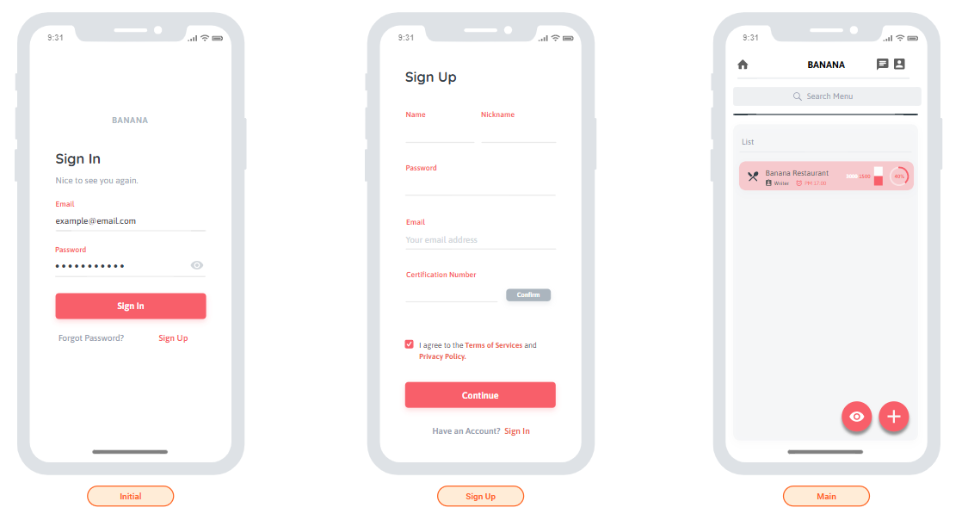
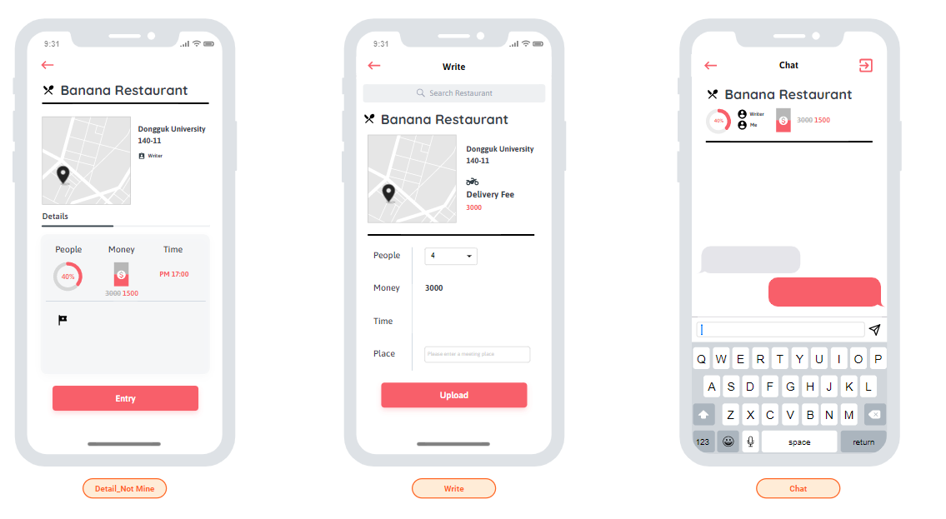
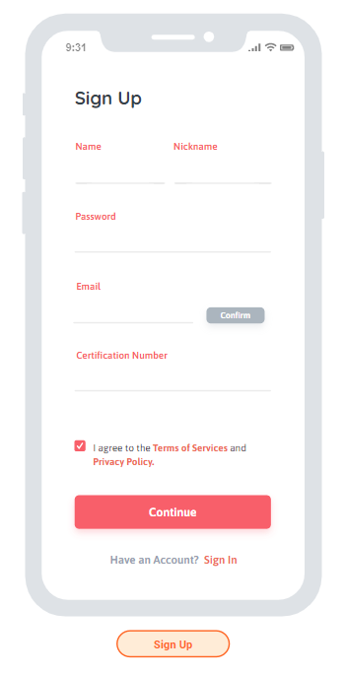
[메인 페이지]
채팅 버튼 : 내 채팅창 가기
마이 페이지 버튼
검색어 입력 후 검색
글 클릭 : 글 상세 화면
글 쓰기 : 글 쓰기 화면
글 보기 : 내가 쓴 글 보기 화면
# 마감 시간이 최근인 순으로 정렬.
[글쓰기 화면]
가게 검색 : 가게를 선택하면 자동으로 정보 업로드
인원수 선택(최대 인원 5명)
배달비 자동으로 업로드
마감 시간 선택
만날 장소 선택(학교 기준으로 선택지 제공)
업로드 버튼 : 글 업로드 후 메인 페이지
[초기 화면]
- Sign In 버튼 클릭 : 메인 페이지
- Sign Up 버튼 클릭 : 회원가입 페이지
- 비밀번호 찾기 : 시간 남으면
[회원가입 화면]
정보 입력 : 이름, 닉네임, 비밀번호, 이메일, 인증번호
Continue(성공) : 가입 성공 메시지 띄우고 로그인 페이지(초기 화면)
Continue(실패) : 인증번호를 다시 입력하세요 메시지 띄움.
- Sign In : 로그인 페이지(초기 화면)
[채팅 화면]
이전 : 해당 글(주인이면 Detail_Mine, 아니면 Not Mine)
나가기 : 인원 수가 한 명 줄고, 해당 글로 이동
#주인이 나가기 버튼을 누르면
“게시자는 채팅방을 나갈 수 없습니다. 거래를 중지하려면 글을 삭제해주세요.”
메시지 띄우기
[내 글이 아닌 경우 글 세부 페이지]
이전 : 글 목록(메인 페이지)
입장 : 채팅 입장
가게 정보(로고, 이름, 지도, 주소, 게시자)

Slide 2
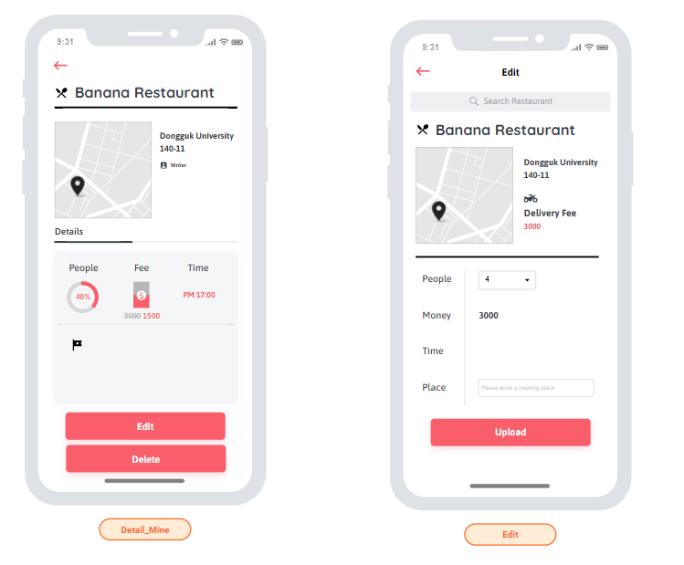
[추가로 만들어야 할 페이지]
마이 페이지
주문 내역 확인 & 사용자 리뷰
[규칙]
한 사람 당 하나의 글만 올릴 수 있다.
마감 인원은 5명 제한이다.
[전달 사항]
데이터를 시각화하면 좋을 것 같아서 찾아봄.
인원 수는 원형 그래프
https://goodgoodminki.tistory.com/entry/%EC%95%88%EB%93%9C%EB%A1%9C%EC%9D%B4%EB%93%9C-%EC%BD%94%ED%8B%80%EB%A6%B0-%EC%9B%90%ED%98%95-%EA%B7%B8%EB%9E%98%ED%94%84-%ED%8C%8C%EC%9D%B4-%EA%B7%B8%EB%9E%98%ED%94%84-Android-Koltin-Circle-Graph-Pie-Graph
배달 요금은 스택 막대 그래프
http://developine.com/android-grouped-stacked-bar-chart-using-mpchart-kotlin/
해당 와이어 프레임은 사이트에 탑재된 아이템들로 제작. 아이콘은 부트스트랩 아이콘을 이용하여 부트스트랩 라이브러리 활용하면 좋을 것 같음.
[내 글 상세 보기]
이전 : 메인 페이지
수정 : 글 수정 페이지
삭제 : “사람을 구했나요?” 메시지 띄우고
Yes -> 해당 글 채팅방에
“거래가 완료되었습니다. 후기를 남겨주세요.”
메시지를 띄우고 마이 페이지로 이동, 글 삭제
No -> “글이 삭제되었습니다. 감사합니다.“ 메시지 띄우고 글 삭제
[글 수정 페이지]
기존에 작성되었던 데이터를 불러와서 출력함.
단, 수정 가능
업로드 : 글 업로드되고 내 글 보기 화면으로 이동.

